Slide 1

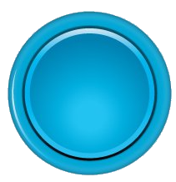

i

Slide 2



Правила игры
На игровом поле размещено 30 подарков – заданий под номерами.
Необходимо щёлкнуть по подарку и перейти к вопросу.
Есть вопросы, которые имеют один ответ, так и с выбором одного правильного ответа.
Если ответ правильный, плашка изменит цвет на голубой. Если ответ неправильный, то плашка покачается.
Если кликнуть на табличку у снеговика со словом «Сюрприз», то Вас ожидает тематическая музыкальная пауза.

Slide 3
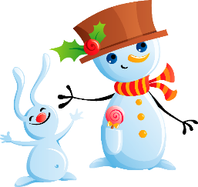
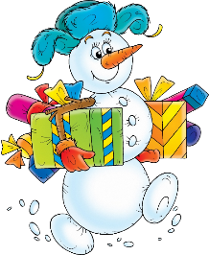

1
2
3
4
5
6
7
8
9
10
11
30
12
13
14
15
16
17
Сюрприз
29
18
19
20
21
22
23
24
25
26
27
28
Notes:
Click on a present to go to a question

Slide 4

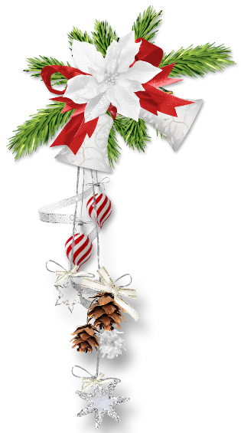
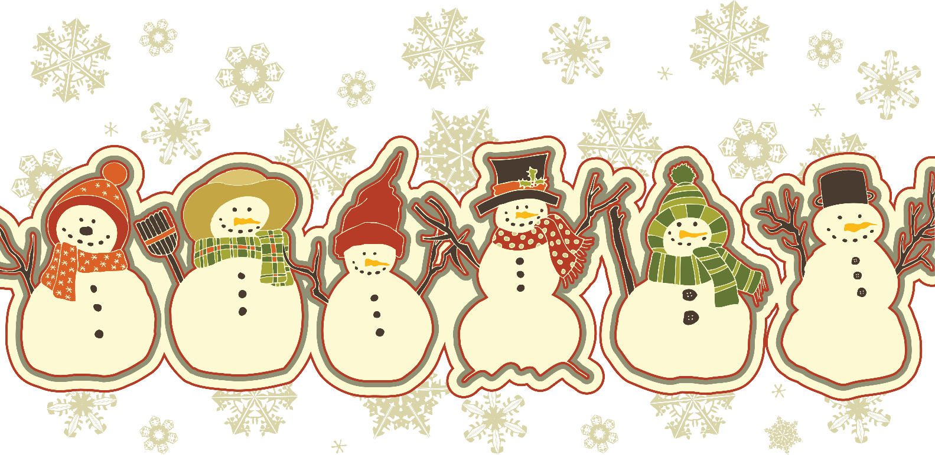
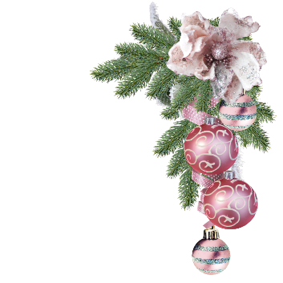
Какой город объявлен географической
родиной российского Деда Мороза?
Великий Устюг

Slide 5
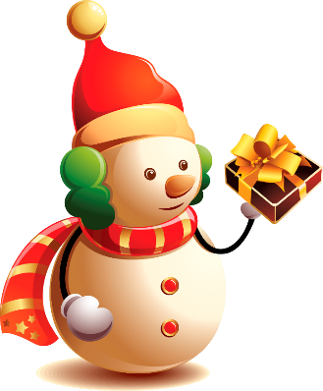
В какой стране у Деда Мороза
такое забавное имя — Йоулупукки?
В Финляндии

Slide 6

В какой стране новогоднего
дедушку зовут Баба Жара?
В Панаме
В Камбодже
В
Индии

Slide 7
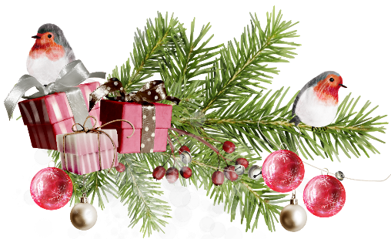
Назовите родину елочки.
Лес

Slide 8
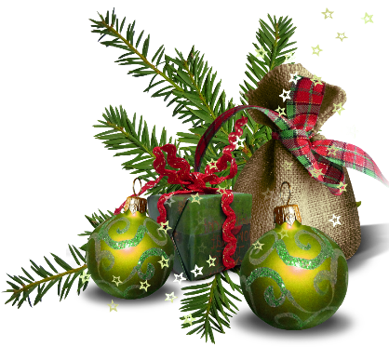
Назовите старинный
ритуальный танец у елки
Хоровод

Slide 9
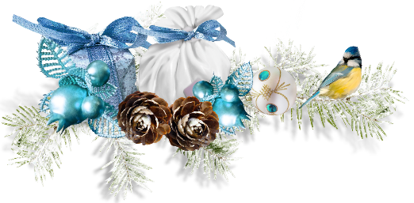
Назовите подозрительную, серую
личность, пробегающую мимо елочки
рысцой.
Серый волк

Slide 10
Что называют в народе
«белыми мухами»?
Снег

Slide 11
Сколько у снежинок лучиков?
Шесть
Восемь
Десять

Slide 12

Кто носит колпачок: Санта Клаус
или Дед Мороз?
Санта Клаус

Slide 13
Сколько лошадей в упряжке
Деда Мороза?
Две
Четыре
Три

Slide 14

Как называются новогодние
цепочки из цветной бумаги?
Гирлянда

Slide 15
Как называется волшебная палка
Деда Мороза?
Посох

Slide 16
Куда обычно кладет подарки
Дед Мороз?
Под ёлку

Slide 17
Какие цветы хотела получить
на Новый год королева из
сказки «Двенадцать месяцев»?
Подснежники
Розы
Ромашки

Slide 18
Исполнительница колыбельной
песенки для ёлочки?
Метель

Slide 19
Назовите традиционную
елочную макушка
Звезда

Slide 20
Что обязательно надевают на
новогодний карнавал?
Маску

Slide 21
Как называется серебряный
наряд на деревьях?
Иней

Slide 22
Как называется большая гора,
наметённая из снега?
Сугроб

Slide 23
Как звали прапрадеда
Деда Мороза?
Морозко или Дед Трескун

Slide 24
Что любит дедушка Мороз
рисовать на окнах?
Узоры

Slide 25
Сколько лет назад появились
блестящие шары для
украшения ёлок:
Сто
Двести
Триста

Slide 26
Каким современным и безопасным устройством заменили восковые свечи, которые крепили на ветви ели?
Электрическими гирляндами

Slide 27
Куда многие детишки кладут
письма для Деда Мороза?
В морозильную камеру

Slide 28
Кого Снегурочка и Дед Мороз
считают своими родственниками?
Снежную Бабу и Снеговика

Slide 29
Какой предмет громко
разбрасывает конфетти?
Хлопушка

Slide 30
Какие животные в санях
у Санта Клауса?
Олени

Slide 31
Какой любимый головной убор
Снеговика?
Ведро

Slide 32
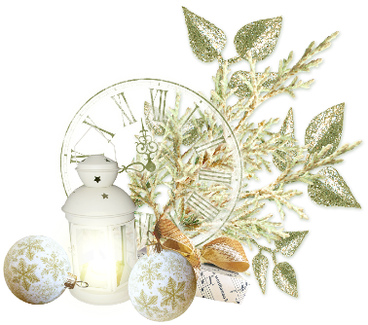
Ледяная морковка – это …?
Сосулька

Slide 33
Как называют часы, извещающие о наступлении Нового года?
Куранты

Slide 34
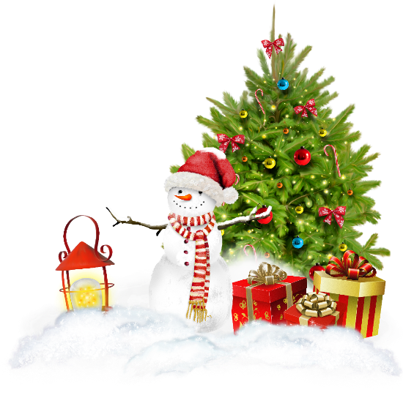

Музыкальный сюрприз

Slide 35
Источники информации
https://pedagogtop.ru/sovety/novogodnyaya-viktorina-s-otvetami-dlya-6-7-klassa.html
https://deti-online.com/pesni/novogodnie/novogodnie-igrushki/https://tekhnologic.wordpress.com/2017/10/22/seasonal-powerpoint-games/
https://photoshop-kopona.com/ru/54215-obnovleno-25-png-rozhdestvenskie-i-novogodnie-podarki-v-elovyh-vetkah-png-na-prozrachnom-fone.html
https://doshkolnik.my1.ru/news/novogodnjaja_viktorina_3_klass/2015-04-20-75
https://photoshop-kopona.com/ru/31758-fony-so-snegom.html
https://photoshop-kopona.com/ru/sneg/
https://kladraz.ru/prazdniki/novyi-god/viktoriny-na-novyi-god.html
https://shkolabuduschego.ru/viktorina/detskaya-novogodnyaya-viktorina-2017.html
https://multiurok.ru/files/novogodniaia-viktorina-3.html

